Slide 1
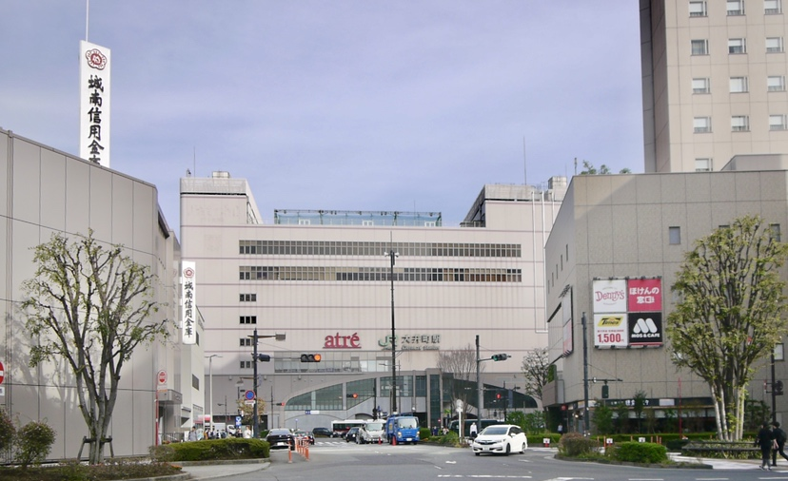
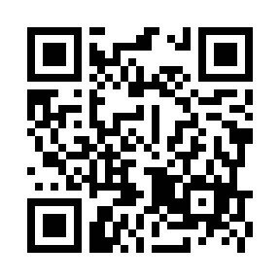
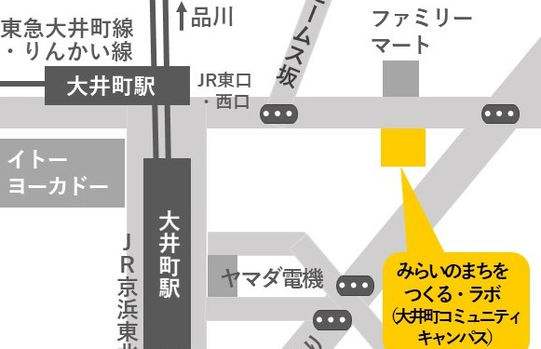
グローカルなウォーカブルシティづくりの視点
フューチャーシティデザインスクールキックオフ講座
慶應義塾大学SFC研究所は「みらいのまちをつくる・ラボ」を拠点に、フューチャーシティデザインスクールを開講します。みんなと一緒に、デジタルエリアデザインを学び、ウォーカブルなスマートシティを共創する場を作っていきます。
日 時：2024年11月21日（木） 15:00-
場 所：SFC研究所みらいのまちをつくる・ラボ
〒140-0011 東京都品川区東大井5-11-2 K-11ビル7階
主 催：SFC研究所フューチャーシティデザインスクール (FCDS*)
参加費：無料。申し込み：URL or
15:00-17:00
基調講演：「世界におけるウォーカブルシティづくりの動き」
一ノ瀬友博 慶應義塾大学環境情報教授、学部長
活動報告：「デジタルエリアデザインの共創in大井町」プロジェクトの始動
厳網林 慶應義塾大学環境情報学部教授、プロジェクト代表
パネル討論：ウォーカブルシティ大井町の可能性と課題
17:00-18:00 交流会
* FCDS: Future City Design Schoolは東京都【地域を主体とするスマート東京先進事例創出事業(R6-8)/デジタルエリアデザインの共創in大井町の補助事業です。

